Slide 1
Opšte metode za određivanje i izračunavanje ravnotežnih konstanti
= osnovni principi eksperimentalnih postupaka i računske
obrade podataka koji se mogu primeniti na sve
ravnotežne sisteme
Izračunavanje na osnovu termodinamičkih parametara:
ΔG⁰ = - RTlnKª ili: ΔG⁰ = - 2,3 RTlogKª
Δ_{r}G⁰ = Σ_{p}Δ_{f}G⁰ - Σ_{r}Δ_{f}G⁰
Δ_{r}G⁰ = Δ_{r}H⁰ – TΔ_{r}S⁰

Slide 2
Ako se hemijska reakcija odigrava na reverzibilnoj elektrodi,
konstanta ravnoteže odgovarajuće redoks reakcije može se
izračunati na osnovu elektrohemijskih podataka:
E⁰ = standardni redoks potencijal redoks reakcije,
F = Faradejeva konstanta (96487 C),
z = broj molova elektrona koji učestvuju u reakciji.

Slide 3
2. Eksperimentalne metode za određivanje K:
kinetičke
ravnotežne
Kinetičke – zasnovane na merenju brzine hem. reakcije
aA + bB  cC + dD

Slide 4
Osnovni princip: praćenje promene C (tačnije neke
fizičke veličine proporcionalne sa C: apsorpcija u UV/vis
oblasti, fluorescencija, provodljivost...) sa vremenom
Dobijene vrednosti SAMO indikacija reda veličine K!
Primena: proučavanje mehanizama reakcija koje
dovode do uspostavljanja ravnoteže

Slide 5
Ravnotežne metode:
hem. analiza svih supstanci u rastvoru (sporo uspostavljanje
ravnoteže; veoma inertni sistemi; primer: građenje kompleksa
Cr(III) sa SCN¯; relativno brze reakcije  “zamrzavanje”
ravnoteže)
merenje nekog svojstva rastvora koje se kvantitativno
menja sa promenom sastava rastvora:
- merena veličina proporcionalna koncentraciji date
supstance – optičke metode
- merena veličina proporcionalna aktivitetu određene
supstance – elektrohemijske metode

Slide 6
Opšti postupak za obradu eksperimentalnih podataka
Najčešće se eksperimentalno određuje c ili a samo jedne
ravnotežne čestice:
Npr. M + L  ML
Teorijski: samo jedan rastvor poznate C_{M} i C_{L} → određivanje
samo M, L ili ML !!!
Međutim, NESIGURNO, kod složenijih sistema i
NEPRIMENLJIVO
Praktični postupak: serija rastvora različitih C 
 veći broj eksperimentalnih podataka

Slide 7
Izračunavanja u složenim sistemima su komplikovanija
Nekoliko koraka:
Pretpostaviti “hemijski model” sistema i napisati
ravnotežne reakcije i izraze za odgovarajuće konstante
Postaviti onoliko jednačina koliko ima nepoznatih
koncentracija (dodatne jednačine: balans masa, balans
naelektrisanja, funkcija građenja)
Sukcesivno rešavati sistem jednačina - aproksimacije
Po dobijanju konačnog rezultata proveriti učinjene
pretpostavke
5. Ako je potrebno izračunavanja ponoviti!

Slide 8
Balans masa (BM): zbir koncentracija svih čestica koje nastaju
transformacijom supstance dodate u rastvor jednak je
stehimetrijskoj (analitičkoj ili totalnoj) koncentraciji
date supstance.
Na primer, u rastvoru NaH₂PO₄ jednačine BM
za dihidrogen-fosfatni i natrijumov jon su:

Slide 9
Jednačina BN zasniva se na elektroneutralnosti rastvora:
ukupna koncentracija pozitivnog naelektrisanja mora biti
jednaka ukupnoj koncentraciji negativnog naelektrisanja.
BP (balans protona) podrazumeva izjednačavanje koncentracija
čestica sa viškom protona sa koncentracijama čestica
sa “manjkom” protona.

Slide 10
Funkcija građenja (ili srednji koordinacioni,
odnosno srednji ligandni broj),
= srednji broj liganada vezanih
sa jonom metala u svim oblicima kompleksa, tj.:
C_{L} i C_{M} = stehiometrijske koncentracije liganda i metala
[L] je koncentracija slobodnog liganda;
C_{L} - [L] odgovara koncentraciji vezanih liganada.

Slide 11
Jednačina BM za metal:
BM za ligand:

Slide 12
Parcijalna stehiometrijska konstanta stabilnosti kompleksa
totalna:
Gde je:

Slide 13
Ili:
zavisi samo od koncentracije slobodnog liganda

Slide 14
Dve osnovne metode za određivanje koncentracije slobodnog liganda:
Ako se koncentracija slobodnog liganda može neposredno meriti
(potenciometrijski pomoću jon-selektivnih elektroda)
 polazeći od poznatih stehiometrijskih koncentracija
metala i liganda za svaku merenu vrednost koncentracije
slobodnog liganda izračunava se srednji ligandni broj
Ne može ako su kompleksi nestabilni ili ako je C_{M} jako malo:
Niske vrednosti razlike C_{L} - [L]
blisko nuli

Slide 15
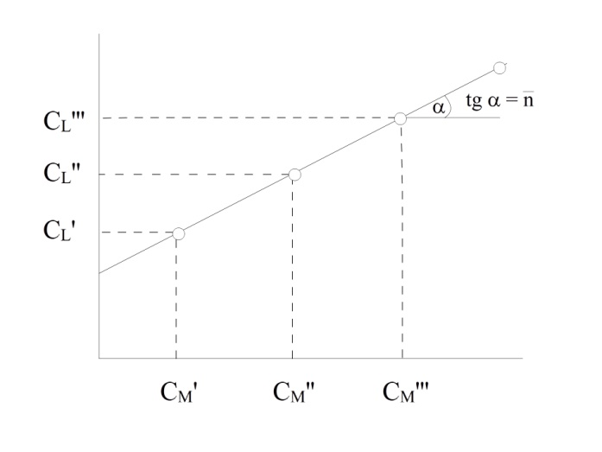
Drugi postupak:
→ C_{L} = C_{M} + [L]
 zavisnost C_{L} od C_{M} je prava sa nagibom
i odsečkom na ordinati [L]
C_{L}
C_{M}

Slide 16
Izračunavanje K na osnovu funkcije
Način primene f-je zavisi od složenosti sistema
Računske i grafičke metode
Prednost grafičkih metoda:
- istovremeno razmatranje većeg broja podataka
- lakše uočavanje grešaka
Osnovni nedostatak: izračunavanje K u nekoliko koraka
 greške se adiraju!

Slide 17
Značajnije grafičke metode:
metoda polucelih vrednosti funkcije građenja
metoda linearne ekstrapolacije
metoda “isključenja nepoznatog”
metoda podudarnih krivih
Npr. U rastvoru se grade kompleksi ML i ML₂:


Slide 18
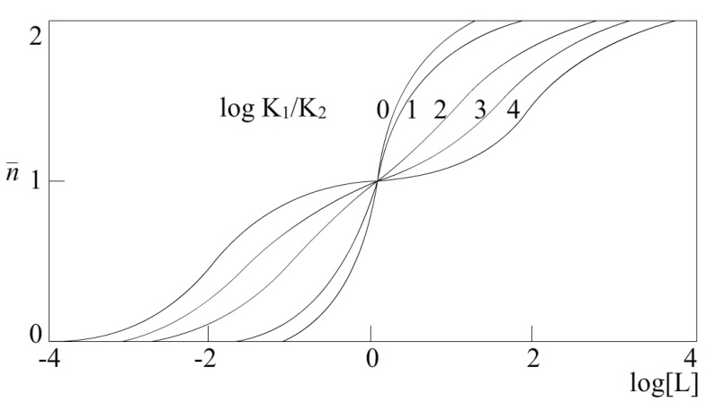
Ako je odnos sukcesivnih konstanti K₁/K₂ ≥ 10⁴
 pri bilo kojoj [L] u rastvoru se u ravnoteži
nalaze praktično samo dve čestice.

Slide 19
U oblasti 0 < < 1 u rastvoru dominiraju i M i ML čestice,
a u oblasti 1 < < 2 ML i ML₂.
= 0,5 
K₁ = 1 / [L]
= 1,5 
K₂ = 1 / [L]

Slide 20
Opšti zaključak:
K_{n} se može izračunati iz vrednosti za [L] koja
odgovara polucelim vrednostima srednjeg ligandnog broja


Slide 21
Nedostatak: K se određuje na osnovu SAMO
JEDNOG podatka  ne može da se proceni
pouzdanost određivanja!
Preporuka: koristiti maksimalno dostupan broj podataka
Iz:

Slide 22

i
 iz nagiba se mogu grafički odrediti K₁ i K₂
Metoda podudarnih (normiranih) krivih:
Pogodna za serijsko proučavanje jednostavnih sistema

Slide 23
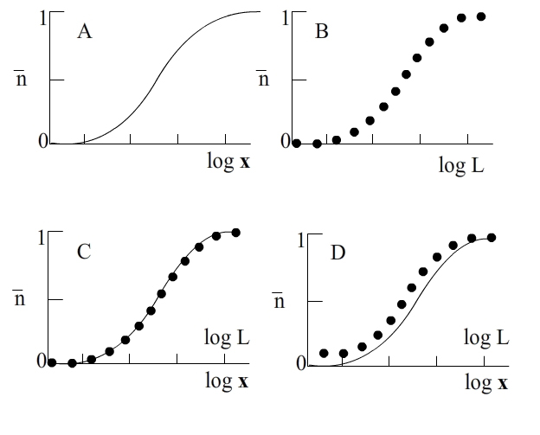
Sl. 3-4. Krive građenja kompleksa ML: a – normirana kriva;
b – ek-sperimentalna kriva; c – najbolje preklopljene krive a i b; d – uticaj sistematske greške.

Slide 24
Može da se transformiše u:
Odakle se dobija:

Slide 25
Primena računara
klasične metode još uvek u upotrebi
izbor računarske metode zavisi od složenosti sistema
osnovni postupak: svakoj eksperimentalnoj tački i nađe se
vrednost y_{i} koja se može izraziti pomoću dva parametra:
β_{x} i (χ_{i1}, χ_{i2}, ... , χ_{in})
Na osnovu merenih veličina C_{M}, C_{L} i [L]:

Slide 26
Kiselinsko-bazne ravnoteže
Prema Brönsted-Lowry-jevoj teoriji (1923. g.) pod kiselinom
se podazumeva svaka supstanca koja može da oda proton
(proton donor), dok je baza svaka supstanca koja može da
primi proton (proton akceptor).
Svakoj kiselini HA odgovara konjugovana baza Aˉ :
HA  H⁺ + Aˉ
a svakoj bazi B konjugovana kiselina BH⁺:
B + H⁺  BH⁺

Slide 27
Kiselina HA (ili BH⁺) pokazuje veću težnju da
gubi proton njena konjugovana baza Aˉ (ili B)
ima manju težnju da primi proton
Zbog malih dimenzija i visoke gustine naelektrisanja
proton ne može samostalno da postoji u rastvoru
 Stabilizacija sa molekulima rastvarača
HA + B  Aˉ + BH
k₁ b₂ b₁ k₂

Slide 28
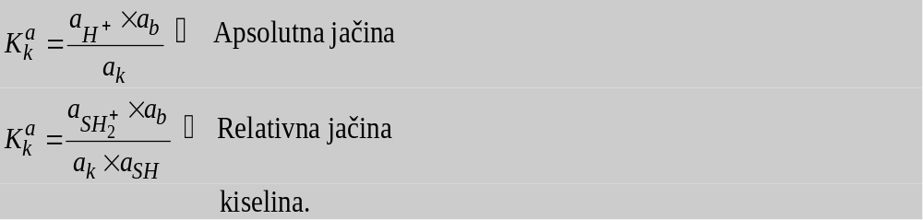
Voda = amfiprotični rastvarač
HA (ili BH⁺) + H₂O  H₃O⁺ + Aˉ (ili B)
Aˉ (ili B) + H₂O  HA (ili BH⁺) + OHˉ
Kvantitativno se jačina kiseline u odnosu na
vodu izražava ravnotežnom konstantom:

Slide 29
ili
ili
Upoređivanje jačine kiselina i baza vrši se u istoj pK_{k} skali:
što je kiselina jača njena pK_{k} je manja, a što je baza jača
njena pK_{k} je veća.
pK_{k} za sirćetnu kis., amonijum-jon i fenol: 4,75; 9,25 i 10,0

Slide 30
Mešovita, praktična ili Brönstedova kiselinska konstanta:
Teorijska razmatranja ― Kª
Praktična primena ― K^{c} ili K^{ac}
I = 0, K_{k}ª = K_{k}^{ac} = K_{k}^{c}

Slide 31
Aˉ + H₃O⁺  HA + H₂O
Konstanta asocijacije ili protonovanja:
Ako se kiselinsko-bazna reakcija odigrava u više stupnjeva
 za svaki stupanj jačina kiseline ili baze izražava se
parcijalnom kiselinskom konstantom

Slide 32
H_{n}A + H₂O  H₃O⁺ + H_{(n-1)}Aˉ
.
.
.
H₂A^{(n-2)-} + H₂O  H₃O⁺ + HA^{(n-1)}ˉ
HA^{(n-1)}ˉ + H₂O  H₃O⁺ + A^{n}ˉ
β_{n} = K₁·K₂· ...·K_{(n-1)}·K_{n}

Slide 33
Uticaj temperature na kiselinske konstante
Određivanje kiselinskih konstanti najčešće
na temperaturama bliskim sobnoj
Različite kiseline i baze pokazuju
različitu osetljivost na promenu temperature.
Predviđanje uticaja temperature na kiselinske konstante
u okviru određene klase supstanci:
Polazeći od: ΔS⁰ = d(ΔG⁰)/dT i izraza: - ΔG⁰= RTlnK_{k}ª =2,3 RTlogK_{k}ª

Slide 34
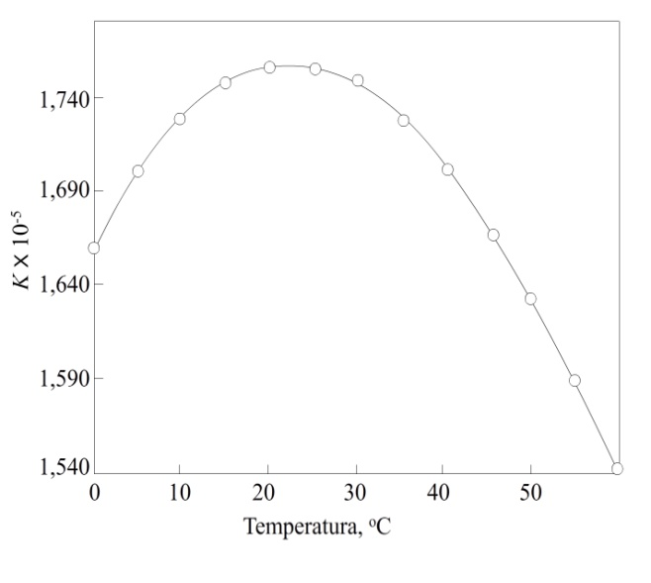
Za obične monokarboksilne kiseline
pK_{k} se kreće između 4 i 5, a ΔS⁰ na 25 ºC
iznosi -88 ± 17 JK⁻¹mol⁻¹
 pK_{k} vrednost monokarboksilnih kiselina
se vrlo malo menja sa promenom T
Slika 4-1. Zavisnost K_{k} sirćetne kiseline
od temperature.
Kod fenola i njegovih derivata, pK_{k} je oko 10,
a ΔS⁰ = -100 ± 17 JK⁻¹mol⁻¹ na 25 ºC,
d(pK_{k})/dT ~ -0,01  pK_{k} opada za 0,01 jedinicu za svaki stepen povišenja T
(fenol postaje jača kiselina)

Slide 35
Uticaj rastvarača na kiselinsko-bazne ravnoteže
Voda = najvažniji i najbolji rastvarač za ispitivanje
kiselinsko-baznih ravnoteža
Za supstance niske rastvorljivosti ili nepogodnih spektralnih
karakteristika moraju se koristiti i drugi rastvarači.
Većina uobičajenih rastvarača ponašaju se kao kiseline i/ili baze,
imaju različite dielektrične konstante i različitu moć solvatacije
 utiču na aktivitet i pokretljivost jona.
Značajna uloga rastvarača u većini k-b reakcija

Slide 36
Nivelirajući i diferencirajući efekat rastvarača
Rastvarači koji se ponašaju kao donori protona
(npr. glacijalna sirćetna i sumporna kiselina) =
= kiseli ili protogeni
Rastvarači koji su proton akceptori
(npr. tečni amonijak i etilen-diamin) =
= bazni ili protofilni
Rastvarači, koji su sposobni i da primaju i da odaju protone
(voda ili alkohol) = amfiprotični (amfoliti ili amfoterni)

Slide 37
Svi podležu autoprotolizi pri čemu nastaju
liat (Sˉ ) i lionijum (SH₂⁺) jon:
2SH  SH₂⁺ + Sˉ
2H₂O  H₃O⁺ + OHˉ
2CH₃COOH  CH₃COOH₂⁺ + CH₃COOˉ
2NH₃  NH₄⁺ + NH₂ˉ.
Rastvarači koji ne mogu niti da gube niti da primaju proton
(npr. ugljovodonici) nazivaju se inertni.

Slide 38
Bazni rastvarači niveliraju jačinu kiselina koje su
jače od njihovog lionijum-jona, a diferenciraju
jačinu kiselina koje su slabije od lionijum-jona.
Kiseli rastvarači niveliraju jačinu baza koje su
jače od njihovog liat-jona, a diferenciraju jačinu baza
koje su slabije od njihovog liat-jona.
Vodeni rastvor: najjača kiselina je H₃O⁺-jon,
a najjača baza OHˉ-jon  sve „jake kiseline“
kvantitativno predaju proton vodi i niveliraju se do jačine H₃O⁺-jona, a jake baze primaju proton od vode i niveliraju se na jačinu OHˉ-jona.

Slide 39
UTICAJ KISELOSTI RASTVARAČA NA JAČINU KISELINA
Rastvarač | Jake kiseline | Umereno jake kiseline | Baze
Voda | HClO₄, H₂SO₄ HCl, HNO₃
Etanol | HClO₄, H₂SO₄ HCl | HNO₃
Aceton | HClO₄, H₂SO₄ | HCl, HNO₃
H₂SO₄ | HClO₄ |  | HNO₃
HClO₄ |  |  | HNO₃, H₂SO₄

Slide 40
Protolitičke ravnoteže i dielektrična konstanta rastvarača
jonizacija disocijacija
HA + SH  SH₂⁺A⁻  SH₂⁺ + A⁻
jonski par
Stepen jonizacije zavisi od relativne jačine konjugovanih
k-b parova kiseline (HA/Aˉ) i rastvarača (SH₂⁺/SH).
Disocijacija jonskog para zavisi od naelektrisanja
jonskog para i dielektrične konstante rastvarača, ε.
Npr. sirćetna kiselina u vodi (ε = 78,5) ima pK_{k} 4,75,
dok u alkoholu (ε = 24,3) postaje slabija, pK_{k} = 10,3
ε > 40  disocijacija; ε < 10  jonski parovi

Slide 41
Metode za određivanje kiselinskih konstanti
Izbor metode obično zavisi od postupka za određivanje
molskog odnosa konjugovanog kiselinsko-baznog para
pri određenoj kiselosti rastvora.
Većina metoda omogućava vrlo precizno određivanje ovog
odnosa  pouzdanost dobijenih konstanti zavisi od
tačnosti merenja kiselosti rastvora.

Slide 42
Dobija se merenjem EMS u elementima bez difuzionog
potencijala sa elektrodama reverzibilnim u odnosu na
vodonične i hloridne jone.
Preciznost do ±0,001 pK_{k}-jedinice.
Za merenje kiselosti rastvora primenjuju se praktično pogodniji
elementi (pH-metri) sa difuzionim potencijalom i elektrodnim
parom staklena/kalomelova elektroda.
Ovako izmerena kiselost rastvora izražava se praktičnom
pH-jedinicom kiselosti.

Slide 43
Praktična skala kiselosti pokriva pH-interval od 2 do 12,
Preciznost određenih konstanti: oko ±0,003 pK_{k}-jedinice.
Van ove oblasti tačnost pH-merenja postaje nesigurna.
 koriste se druge skale kiselosti
Dve opšte grupe (prema postupku za određivanje
molskog odnosa konjugovanog kiselinsko-baznog para):
Zasnovane na merenju p(a_{H}y_{Cl}) ili pH-vrednosti u
rastvorima poznatog stehiometrijskog sastava;
2. Zasnovane na direktnom merenju koncentracija
konjugovanog kiselinsko-baznog para u rastvorima
poznate kiselosti.

Slide 44
1. Seriji puferskih rastvora poznatih stehiometrijskih
koncentracija konjugovanog kiselinsko-baznog para
i poznate koncentracije hloridnog jona meri se
p(a_{H}y_{Cl}) u ćelijama bez difuzionog potencijala.
Mnogo jednostavnija, ali manje tačna varijanta:
pH-merenje tokom potenciometrijske titracije
2. Kvantitativno merenje bilo kojeg fizičkog svojstva
koje se menja u toku protonovanja u rastvoru
poznate kiselosti.
Tipičan primer: spektrofotometrija

Slide 45
U jako kiselim i jako alkalnim rastvorima
(12 < pH < 2) mogu se dobiti
neprecizne vrednosti za pK_{k}.
Preko 90% određenih pK_{k}-vrednosti
nalazi se između 2 i 12,
ali
u ovoj pH-oblasti protonuje se samo oko 5%
grupa koje su uobičajene kod organskih supstanci
(većina tek u konc. sumpornoj kiselini)

Slide 46
Hronologija pH-vrednosti
Pojam pH-vrednosti za izražavanje stepena kiselosti rastvora
uveo je 1909. godine danski hemičar Sørensen.
Originalno: „vodonični eksponent“ =
ili
Prema preporuci IUPAC-a (2002. g.) utvrđeni su definicija,
postupak merenja i terminologija vezani za pH-merenja u
razblaženom vodenom rastvoru i
temperaturnom intervalu od 5 do 50 °C.

Slide 47
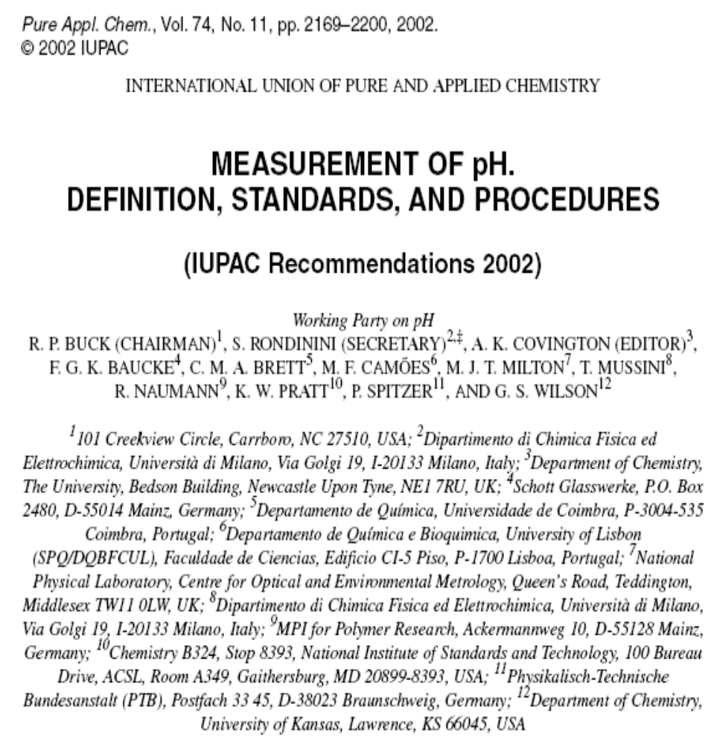
www.iupac.org

Slide 48
Najpogodnija metoda za određivanje pH-vrednosti:
merenje EMS galvanskog elementa sa reverzibilnom
vodoničnom elektrodom.
Osnovni element ovog tipa (Sørensen):
Pt, H₂(g), rastvor X | KCl, rastvor | 0,1M KCl, Hg₂Cl₂(č), Hg(č)
Standardna mereni soni referentna kalomelova
vodonična rastvor most elektroda (KE)
elektroda
(SVE)
Danas se obično umesto vodonične elektrode koristi staklena,
ređe hinhidronova ili antimonova elektroda.
Najčešće referentne elektrode pored 0,1M mogu biti 1,0M;
3,5M ili zasićena KE, kao i Ag/AgCl, Clˉ elektroda.

Slide 49
Razlika u EMS merena u elementima koji su sadržavali
rastvore različitih koncentracija H⁺,
izražavala se u skladu sa Nernstovom jednačinom:
ε_{X} i ε₀ korigovane za difuzioni potencijal,
a (c_{H+})₀ i (c_{H+})_{X} = koncentracije H⁺-jona
u odgovarajućim rastvorima.

Slide 50
Debye-Hückel-ova teorija jakih elektrolita (1924. g.)
 nova jedinica kiselosti:
Uslovno pa_{H} vrednost se može odrediti merenjem EMS
u elementu sa difuzionim potencijalom EMS je:
E_{d} = zbir difuzionih potencijala na krajevima sonog mosta,
ε⁰ je EMS hipotetičnog elementa u kojem su i a_{H} i a_{Cl} = 1,
E_{d}⁰ je difuzioni potencijal, a_{H} je aktivitet H⁺-jona u rastvoru X,
a_{Cl} aktivitet Clˉ- jona u rastvoru KCl kalomelove elektrode,
E_{H} = potencijal vodonične elektrode (pri standardnim uslovima jednak nuli)

Slide 51
Može se prihvatiti da su E_{d}⁰ i a_{Cl} konstante
za dati element i temperaturu
Gde je:

Slide 52
Aktivitet pojedinačnih jona nema realni udeo u EMS
galvanskog elementa termodinamički ispravnija
jedinica kiselosti:
gde je y± srednji koeficijent aktiviteta binarnog (1:1) elektrolita
u merenom rastvoru
ima nejasno značenje ukoliko rastvor sadrži druge
tipove elektrolita ili smešu elektrolita
Strogo termodinamičke zahteve u pogledu definisanja kiselosti
rastvora ispunjava jedino funkcija kiselosti p(a_{H}y_{Cl}) :

Slide 53
Primarna metoda merenja kiselosti
Funkcija kiselosti povezana je sa konvencionalno prihvaćenom
pH jedinicom kao standardnom vrednošću aktiviteta vodoničnih
jona izrazom:
„primarna metoda merenja“ sastoji se u:
određivanju funkcije kiselosti
u elementima bez difuzionog potencijala,
definisanju primarnih puferskih standarda (PS),
odnosa PS prema sekundarnim standardima (SS)
merenim primenom sekundarnih metoda, kao i
uslova uključivanja pH iz konvencionalne jedinice
u internacionalni merni sistem (SI).

Slide 54
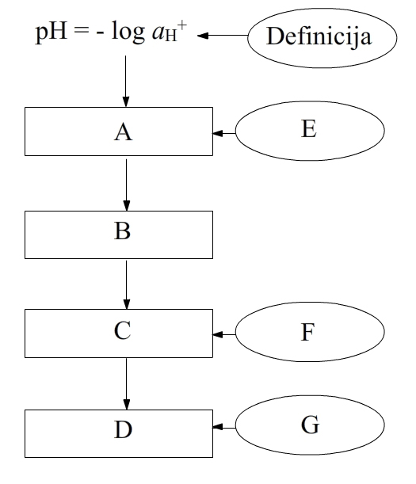
PMM:
A : određivanje E⁰ u Harnedovoj ćeliji napunjenoj sa HCl poznate koncentracije;
B : određivanje u Harnedovoj ćeliji napunjenoj sa PS, za najmanje tri koncentracije Clˉ;
C : određivanje ⁰ ekstrapolacijom;
D : izračunavanje pH;
E: Izračunavanje E⁰ na osnovu literaturne vrednosti y± = 0,904;
F – Linearna ekstrapolacija;
G – Bejts-Gagenhajmova konvencija za izračunavanje y⁰_{Cl}

Slide 55
Primarni standardi moraju da poseduju:
reproduktivnost (ΔpH(PS) < 0,003),
stabilnost,
visoki puferski kapacitet,
mali efekat razblaženja i temperaturni koeficijent,
nisku jonsku silu (I ≤ 0,1)
ograničen pH-interval od 3 do 10
PS: kalijum-hidrogentartarat, kalijum-dihidrogencitrat,
kalijum-hidrogenftalat, dinatrijum-hidrogenfosfat,
kalijum-dihidrogenfosfat i dinatrijum-tetraborat.

Slide 56
Supstance čije su pH-vrednosti određene u odnosu
na PS predstavljaju sekundarne standarde
(kalcijum-hidroksid, kalijum-tetraoksalat,
azotne baze tipa BH⁺, zwitter-jonski puferi).
Gornja granica nesigurnosti = 0,01
(za 95%-tni interval pouzdanosti)

Slide 57
IUPAC (2002.g.) uvedena je skala kiselosti koja predstavlja
kompromisno rešenje između teorijskih i praktičnih zahteva
Praktična pH-merenja izvode se pomoću elementa
Staklena │ Rastvor KCl │ Rastvor pH(S) │ Referentna (El. V)
elektroda │ zasićeni │ ili pH(X) │ elektroda

Slide 58

Standardni potencijal elementa zavisi od mnogo faktora
i vremenski se menja  treba ga češće proveravati
Nepraktično  uveden jednostavniji postupak (ne zahteva
poznavanje standardnog potencijala): pH-metar se
kalibriše u odnosu na odgovarajući standardni pufer poznate
pH(S)-vrednosti; zamenom standardnog rastvora „nepoznatim“
meri se njegova EMS (ε_{X}).

Slide 59
Za širi opseg pH-merenja: kalibracija sa dva standardna pufera,
čije su pH-vrednosti neposredno ispod i iznad pH(X).
Merena EMS u nepoznatom rastvoru se transformiše
direktno u pH-mereno.
Uobičajeni standardi za pH-merenja su
0,05 M kalijum-hidrogenftalat (pH = 4,01; 25°C)
i 0,01 M natrijum-borat (boraks, pH = 9,18; 25°C).
Za merenje van pH-oblasti 3 – 11:
0,05 M kalijum-tetraoksalat (pH = 1,68; 25°C)
i zasićeni rastvor kalcijum-hidroksida (pH = 12,45; 25°C)

Slide 60
Upoređivanjem pH-vrednosti praktične skale kiselosti
i pH-vrednosti dobijenih u elementima
bez difuzionog potencijala utvrđeno je da u pH-intervalu
od 2,5 do 11,5 postoji razlika do oko
0,03 pH-jedinice. Pod „normalnim“ uslovima prihvaćena
greška „praktičnog“ merenja je:
pH(X) = -loga_{H} ± 0,02
pri većim jonskim silama postoje razlike
izražene kroz pH = -log c_{H}y?

Slide 61
U praksi: drugi postupci za preračunavanje merenih pH-vrednosti
u koncentraciju vodoničnih jona
Npr. Irwingov postupak:
- pH-metrijski se titruje razblaženi standardni rastvor jake kiseline
rastvorom jake baze u odgovarajućoj jonskoj sredini
-pH-metar prethodno standardizovan (pH(S))
Za svaku titracionu tačku izračunava se pc_{H} iz poznate koncentracije kiseline (pc_{H} = -log[H⁺] = -log[HCl])
i očitava merena pH-vrednost (pH_{m}).
Razlika u jonskoj sili između pufera i ispitivanog rastvora
 očitano pH_{m}:
pH_{m} = pH(S) – ΔE_{d} = pc_{H} + logy – ΔE_{d} = pc_{H} + A
gde je A korekcioni faktor.
(H.M. Irving, M.G. Miles and L.D. Pettit, Anal. Chim. Acta, 38 (1967) 475-488)

Slide 62
Skale kiselosti za nevodene rastvore
Elektrolitička ćelija sa difuzionim potencijalom (pH-metar)
koja se kalibriše za vodene rastvore ne može se koristiti
za merenje u nevodenim ili mešovitim rastvorima
relativna skala kiselosti (pH*-skala) zasnovana na
pH-merenjima u odnosu na standardne pufere u
odgovarajućoj sredini na način analogan postupku
koji se primenjuje za pH-skalu u vodi.

Slide 63
Merenja u pH*-skali: konvencionalnih pH-metar kalibrisan
pomoću pogodnih standardnih pufera (pH*(S))
u istom sistemu rastvarača
Aproksimativni postupak: pH-metar se standardizuje
korišćenjem vodenih rastvora pufera,
očitana pH(R)-vrednost u delimično vodenom ili nevodenom
rastvoru razlikuje se za neku određenu veličinu, δ,
od očitane pH*-vrednosti koja se dobije kada se pH-metar
kalibriše korišćenjem odgovarajućeg pH*-standarda.
pH* = pH(R) – δ.

Slide 64
Univerzalna pH-skale za različite sisteme rastvarača?
Gotovo nemoguće zbog nemogućnosti
da se odredi individualni efekat sredine na vodonični jon.
Operaciona pD-skala
pD = pH(R) + 0,40

